Slide 1
프로젝트 제안 발표
20220951 이호원

Slide 2
1.선택한 주제
Translator 즉, 번역기입니다.
그 중에서 제가 번역할 언어는 일본어입니다.
정확히는 “일본어 -> 한국어, or 한국어 -> 일본어”입니다.
또 그 중에서는 일본어 중에서 잘 안쓰이는 단어나 한자, 그리고 특정 분야에서만 쓰이는 단어들이 번역 결과가 난장판인 경우가 있어서 그걸 개선하는 것이 제 목표이자 주제라고 할 수 있을 거 같습니다.(전 트위터 같은 SNS의 특정 용어들을 집중적으로 합니다.)

Slide 3
1.선택한 주제
다음 장부터 나올 단어
未知語(Michigo) 미지어
자연언어 처리에 있어서, 사전 중에 등록되어 있지 않은 어구나 표기
(위키피디아에서 적힌 정의입니다.)

Slide 4
2.가장 유사한 프로젝트 찾기
SCSK 회사에서 2021년 현지 뉴스에 실린 기사
https://www.scsk.jp/news/2021/press/product/20211022.html
これまで明らかにされていなかった、既存の事前学習モデルに対し未知語を判定し、未知語を加えた辞書で再事前学習を行うアルゴリズムの考案により取得しました。
지금까지 명확하지 않은 기존 사전 학습 모델을 기준으로 알려지지 않은 단어를 판단하고 알려지지 않은 단어를 추가하는 사전으로 다시 학습하는 알고리즘을 고안
KyTea
http://www.phontron.com/kytea/index-ja.html
일본어의 형태소 구분이 필요한 언어에 널리 쓰이는 텍스트 분석기

Slide 5
2.가장 유사한 프로젝트 찾기
https://ahcweb01.naist.jp/papers/journal/2012/201302_IPSJTrans_Kubo_1/201302_IPSJTrans_Kubo_1.paper.pdf
일본 논문인 日本語の未知語に対する発音付与のための 多対多アライメント사이트
논문 제목 해석
일본어 미지어에 대한 발음 부여를 위한 다대다 정렬

Slide 6
3.관련 프로젝트에 대한 면밀한 조사
SCSK에서 쓰였는 모델: BERT
KyTea의 GitHub 사이트
https://github.com/neubig/kytea
https://ahcweb01.naist.jp/papers/journal/2012/201302_IPSJTrans_Kubo_1/201302_IPSJTrans_Kubo_1.paper.pdf
일본 논문인 日本語の未知語に対する発音付与のための 多対多アライメント사이트
논문 제목 해석
일본어 미지어에 대한 발음 부여를 위한 다대다 정렬

Slide 7
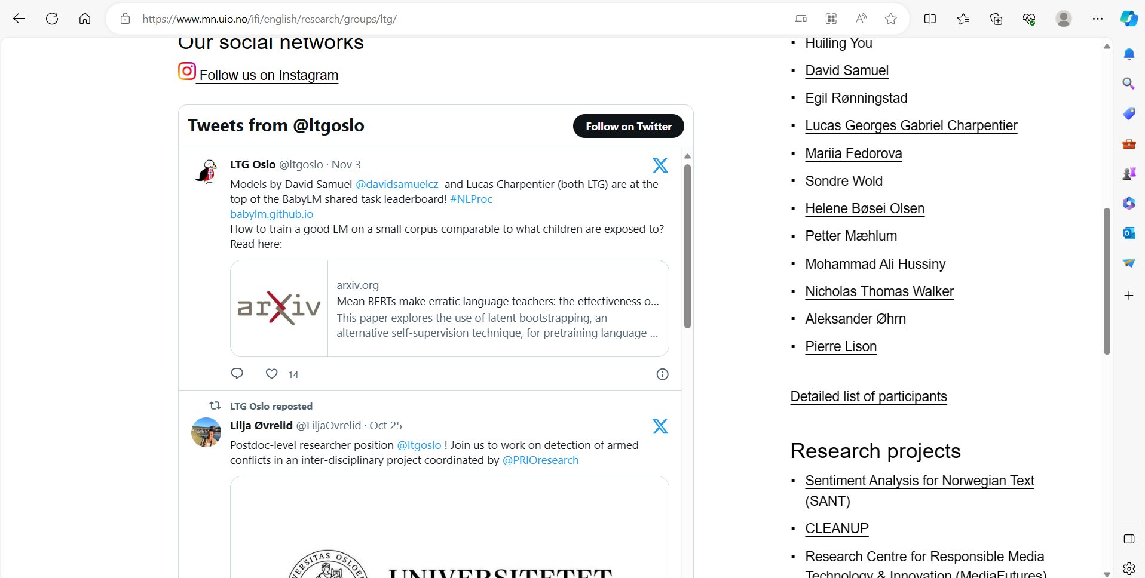
3.관련 프로젝트에 대한 면밀한 조사
데이터는.... 못했습니다...
그 외 것들
Language Technology Research Groups
학술지 같은건데 자연어 처리 및 번역 관련한 논문등이 모여있다.라고 chatPGT에 소개되어 있지만...
https://www.mn.uio.no/ifi/english/research/groups/ltg/
LTG라고 Language Technology Group이라는 사이트는 있었습니다.

Slide 8
4.해당 주제의 목표를 달성하기 위해 할 것
우리가 많이 쓰는 번역기 모델(ex.Google Translator, PaPaGo)에서 발음표기나 번역이 올바르지 않은 “미지어”들을 찾고, 나만의 학습 데이터를 제작(가능하다면)
특정 SNS의 용어들 중에서 제대로 번역이 되지 않는 미지어들을 찾고 리스트 제작(ex. リプ가 트위터에서 댓글이라는 뜻으로 쓰이는데 번역기는 “립”이나 “입술”로 오역이 나는 사례)
↑
사례
唱은 “노래 창”이라는 한자이고 일본어로는 しょう라고 발음이 되는데 발음 표기에서는 한자 그대로 표기되는 문제
위의 문제들을 개선을 하고 기존 번역 성능도 올려야 합니다.
해당 모델의 숙련도가 일단 바탕이 되야하니 코드 숙지랑 분석이 되어야 할거 같습니다.

